Slide 1
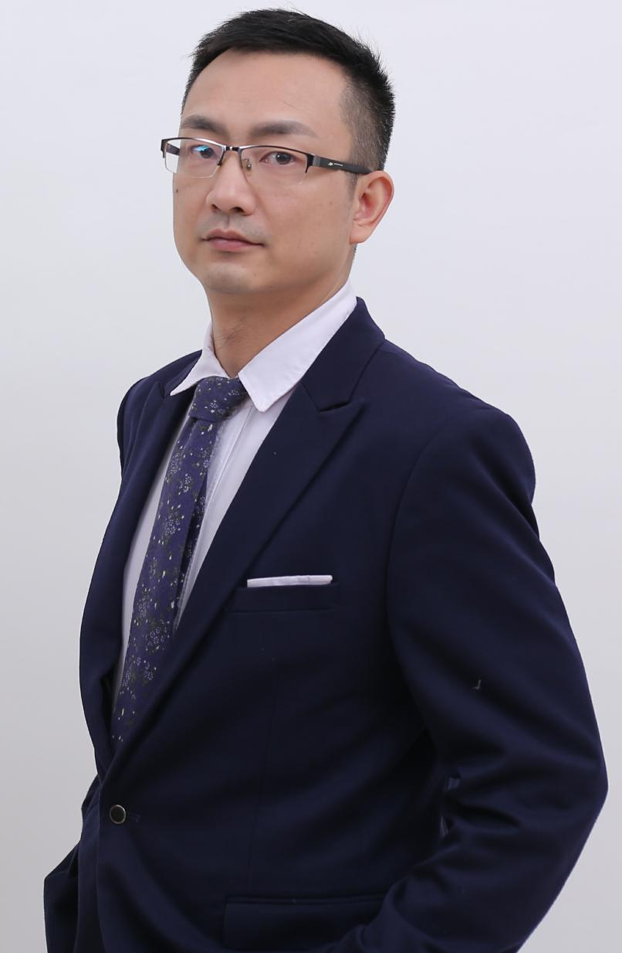
JVM系列课程
JVM系列课程
JVM简介
虚拟机概念
JVM定义
JVM规范
JVM产品
JVM的发展史
JVM整体框架
讲师：黄豆

